Slide 1

Emprendimiento Social:
Aproximación a través de la
colaboración Universidad-Empresa
Isidro de Pablo López
Director Centro de Iniciativas Emprendedoras
www.ciade.org
ciade@uam.es

Slide 2
EVOLUCIÓN DEL PAPEL DE LA UNIVERSIDAD EN LA SOCIEDAD
 | Orientación de la Universidad | Modelo de Universidad
s. XII | Humanista | Transmisión de conocimiento
s. XIX | Soporte a procesos de industrialización modernos | Docente + Investigadora
s. XX | Transferencia y puesta en valor de la tecnología y el conocimiento como agente activo de su entorno socioeconómico | Docente + Investigadora + Emprendedora
La investigación es la base de la docencia de calidad y de la innovación que necesitan la Sociedad y la Empresa

Slide 3

POR QUÉ DEBE UNA UNIVERSIDAD SER EMPRENDEDORA
Agente activo en el desarrollo del territorio
Para facilitar los intercambios de conocimiento con el tejido económico y social
Para contribuir a la empleabilidad de sus graduados.
Para incrementar y diversificar sus fuentes de financiación.

Slide 4

EL MODELO COLABORATIVO DE RELACION CON EL ENTORNO
Proyectos de desarrollo local sostenible
“Spin-offs”
INSTITUCIONES PUBLICAS
EMPRESA
Cooperación al desarrollo
“Start-ups”
UNIVERSIDAD
Inserción socio-laboral de colectivos en riesgo de exclusión social
Autoempleo
TEJIDO
ASOCIATIVO
Emprendimiento Social

Slide 5
ARQUETIPOS DEL EMPRENDIMIENTO UNIVERSITARIO
Orientación práctica
Mayor masa crítica para emprender
Universidad Politécnica
Universidad Generalista
Diversidad de campos de conocimiento y culturas profesionales
Tamaño como obstáculo a la comunicación y la acción
Solapamientos de niveles de Adm. Pública
Grande y de ámbito autonómico
Pequeña y de ámbito local
Concentración en titulaciones competitivas en el entorno próximo
Proximidad a agentes públicos y sociales locales
Facilidad de trabajo en red

Slide 6
ENFOQUES PARA EMPRENDER
En solitario
Con otros
Para otros
Trabajador Autónomo
Empresario Mercantil
Emprendedor Social

Slide 7
EL EMPRENDEDOR SOCIAL
¿Quién es?
Ante todo un (tipo de) emprendedor,
Un líder social, en ocasiones, un intraemprendedor en el seno de una ENL
Que identifica y aplica soluciones prácticas a problemas sociales combinando innovación, captación de fondos y oportunidad.

Slide 8



LOS RIESGOS DEL EMPRENDEDOR SOCIAL
Riesgo financiero
Riesgo profesional
Pone en juego su reputación profesional
Renuncia a empleo estable y mejor remunerado
Frente a
Su imagen personal es el principal aval de su proyecto
Riesgo político

Slide 9
EL CUASI – MERCADO DEL TERCER SECTOR
BENEFICIARIOS
Sensibilidad
Producto - Servicio
Compromiso
Coste de Producción
PROYECTO
SOCIAL
Control de Calidad
FINANCIADORES
DEMANDANTES
Reivindicación / Innovación

Slide 10
UNA DEFINICIÓN DE INNOVACIÓN SOCIAL
Solución de problemas sociales a partir de la combinación alternativa de los recursos institucionales, técnicos, materiales, humanos y/o financieros existentes en el entorno para la generación de valor social y la mejora sostenible de la calidad de vida de una determinada comunidad o colectivo social.

Slide 11
CARACTERÍSTICAS DE LA INNOVACIÓN SOCIAL
Orientada al cambio social: a la generación de valor social
Carácter permanente: el cambio social, requiere innovaciones constantes
Vocación de replicabilidad: no se protege, se difunde
Vinculada a la comunidad: depende de la situación de partida y de las características de cada territorio
Constituye una función esencial de las entidades del Tercer Sector: reivindicación, innovación y acción
Resulta difícil de financiar: debido a su alto riesgo. Se suele innovar haciendo
Elemento característico del emprendimiento social: es seña de identidad, origen y medio para la iniciativa emprendedora social

Slide 12
EL CASO DE LA UNIVERSIDAD AUTONOMA DE MADRID

Slide 13
CENTRO DE INICIATIVAS EMPRENDEDORAS DE LA UAM, CIADE
Nace en 1998, fruto del Convenio entre UAM y el Grupo Caja Madrid
Objetivo: Promover el emprendimiento y el autoempleo en el
medio universitario como:
a) Vía de transferencia a la Sociedad de la Tecnología y Conocimiento desarrollado en la Universidad
b) Inserción laboral para licenciados
c) Respuesta ante desequilibrios sociales
IDEA
EMPRESA
CIADE

Slide 14
ÁMBITOS DE ACTUACIÓN
Centro Iniciativas Emprendedoras
CIADE - UAM
UNIVERSIDAD: Inserción Laboral
Transferencia Rdos. Investigación
ADMINISTRACIÓN: Desarrollo Territorial
EMPRESA: Aumento Competitividad
ENTIDADES SOCIALES: Cohesión Social y Emprendimiento Social
Promoción Valores Emprendimiento
Utilización Adaptada del Método
I+D en Emprendimiento

Slide 15
TIPOLOGIA DE LOS PROYECTOS A IMPULSAR DESDE LA UNIVERSIDAD
“Start-ups”
Empresas creadas
por alumnos de
licenciatura
Basadas en patentes de la Universidad o Centro de Investigación
Basadas en conocimientos profesionales, aficiones y contactos personales
Basadas en desarrollos objeto de su propiedad intelectual
“Spin-offs”
Empresas creadas
por profesores e
investigadores
Empresas mixtas:
profesores, alumnos y profesionales
de la empresa
Proyectos de Emprendimiento Social

Slide 16
MODELO UAM DE EMPRENDIMIENTO SOCIAL
SENSIBILIZACION | CAPACITACIÓN | ACOMPAÑAMIENTO | CONSOLIDACIÓN
Presentaciones Visitas a colectivos Material divulgativo Casos de éxito Premio | Escuela de Emprendedores Sociales | Tutores personales Voluntariado con oficio Asistencia técnica | Servicio de apoyo Participación en redes Formación continua
INVESTIGACION
Análisis de entorno Tercer Sector Tejido asociativo Situaciones de exclusión Proyectos competitivos
INVESTIGACION
Modelos de emprendimiento social Asist a Congresos Publicaciones Proyectos competitivos
INSTITUCIONES PUBLICAS
EMPRESA
UNIVERSIDAD
TEJIDO
ASOCIATIVO

Slide 17


Slide 18
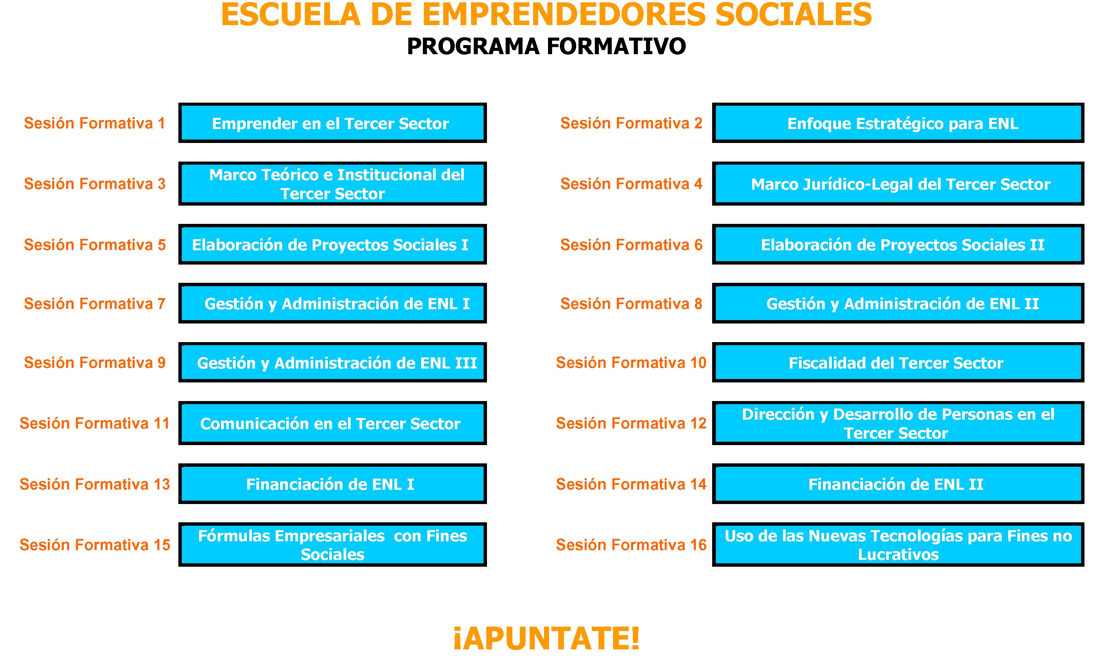
7 Ediciones

Slide 19
La Escuela de Emprendedores Sociales de la UAM es una iniciativa pionera en nuestro país, que tiene como objetivo fundamental la promoción de la figura del emprendedor social.
Está orientada a proveer servicios de información, formación, acompañamiento y asistencia técnica, a aquellos emprendedores que tengan ideas y proyectos de carácter social.

Slide 20
La EES está abierta a...
Iniciativas que se materialicen en proyectos que:
  Tengan un enfoque colectivo
  Orientado a la mejora de las condiciones de vida de sus destinatarios
  Gestionados democráticamente, independientemente de la forma jurídica
  Que planifiquen su autosuficiencia financiera y su viabilidad futura

Slide 21
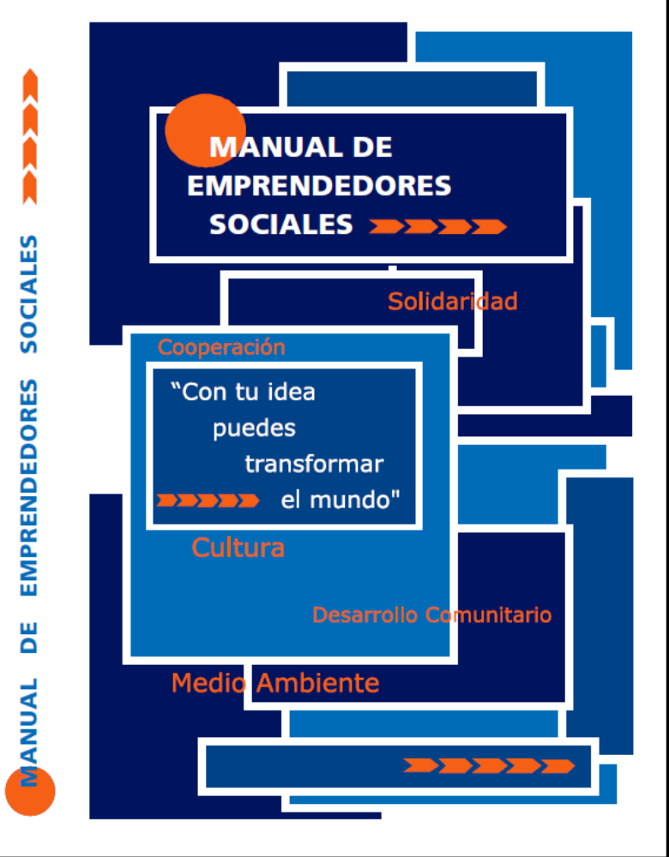
Manual de Emprendedores Sociales

Slide 22
¡¡¡Muchas Gracias!!!
Centro de Iniciativas Emprendedoras – CIADE
Ciudad Universitaria Cantoblanco
www.ciade.org / ciade@uam.es
91 497 34 51

